Slide 1
Backend Node – Express - Mongo

Slide 2
TEMAS
Configuracion Mongo
Robo 3T
Conexión entre Mongo y Node.
Errores de respuesta Http
Configuracion inicial de Express
Rest Full Services

Slide 3
Inicio del BackEnd server

Slide 4
Lo primero que vamos a ejecutar es el comando npm init –y que nos crea un package.json que es la puerta de entrada a nuestro proyecto, despues en google buscamos expressjs, entramos a la siguiente pagina https://expressjs.com/es/starter/installing.html y ejecutamos el siguiente comando

Slide 5
Iniciando el servidor de Express

Slide 6

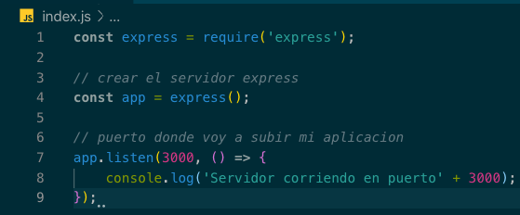
Vamos a crear un archivo llamado index.js que es el punto inicial de la aplicación. Este archivo se crea en la raiz de nuestro proyecto y ejecutamos
Ahora configuremos nuestro servidor
Vuelve a ejecutar en la consola node index.js y nos sale servidor correiendo en puerto 3000, ahora abramos nuestro localhost en el puerto 3000

Slide 7
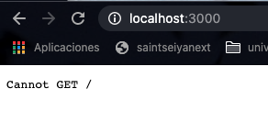
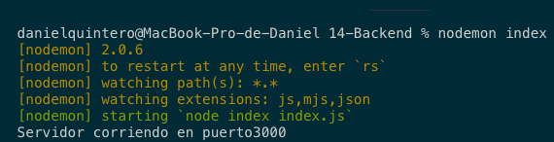
Si lo ejecutamos en el navegador dice que no encuentra la ruta / esto quiere decir que no tenemos nuestras rutas, pero podemos ver que ya estamos recibiendo peticiones
Ahora instalemos nodemon npm install –g nodemon, con este paquete hacemos que recargue todo lo que hacemos en nuestro backend server, despues de instalar nodemon ejecutemoslo en nuestra consola

Slide 8
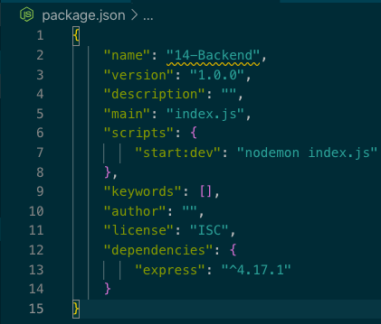
Creemos un script en el package.json para que creemos nuestro propio comando de ejecucion del servidor.

Slide 9
Primera Ruta en Express

Slide 10
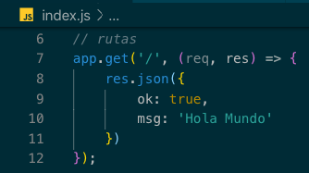
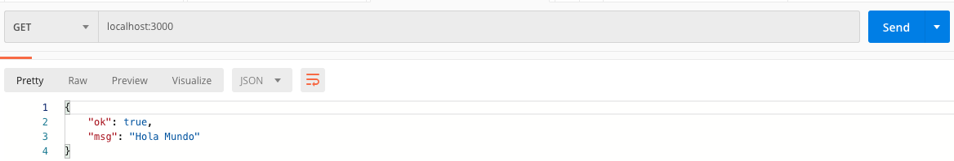
Vamos a hacer que el backend nos responda algo, creamos nuestra ruta.
Ahora miremos nuestro navegador y vemos la respuesta, pero miremos la respuesta en postman, copiese su localhost:3000 y por metodo get digamosle send

Slide 11
Mongo Db Atlas

Slide 12
Abran el siguiente enlace para trabajar con Mongo Atlas, el cual es una base de datos Mongo en la nube, sumamente útil y flexible, nos ofrecen 500MB de forma gratuita, lo cual es bastante para bases de datos donde se almacena texto.
https://www.mongodb.com/cloud/atlas/efficiency

Slide 13
Mongo Atlas – Configuracion de BD

Slide 14
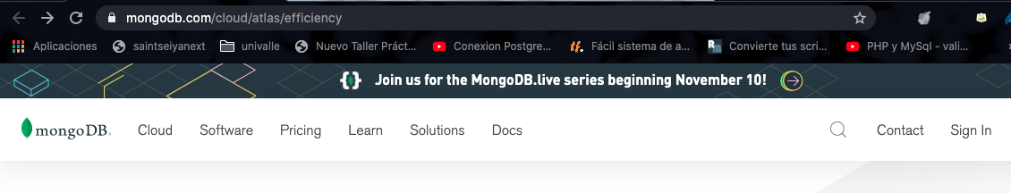
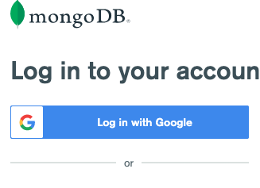
Servicio de mongo en la nube donde podemos interactuar con ella en la nube. Lo primero que haremos es loguearnos con nuestra cuenta de google
Descarguemos mongodb compass en la siguiente direccion https://www.mongodb.com/try/download/compass

Slide 15
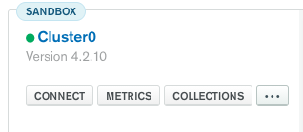
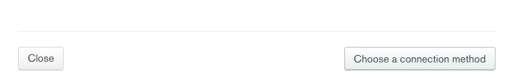
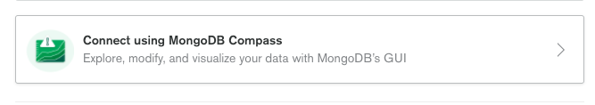
Despues de crear el cluster de conexión vamos a dar clic en connect
Y vamos a elegir otro metodo de conexión en la parte inferior de la ventana emergente que se me abre
Y elegimos con mogodb ussing compass

Slide 16
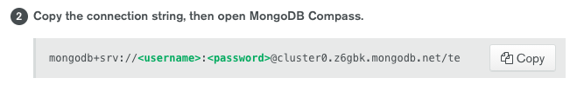
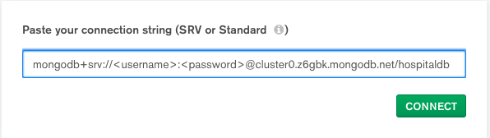

Y se nos genera un cadena de conexión y la copiamos
Ahora que copiamos la cadena de conexión a nuestro programa MongoDb compass debemos crear nuestro usuario y contraseña antes de darle conectar
Damos clic en database access

Slide 17
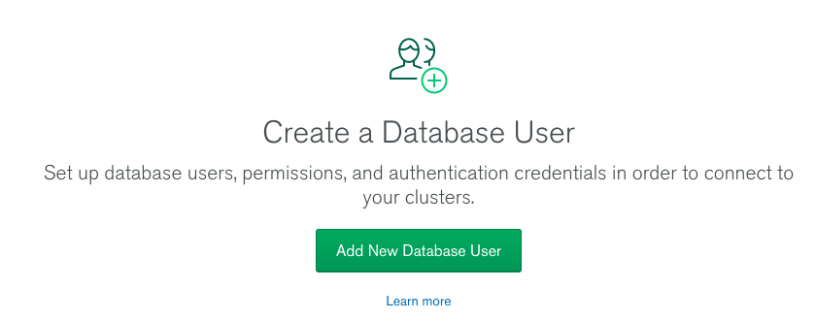
Y vamos a crear nuestras credenciales.
Despues de crear el usuario y la contraseña vamos a MongoDb Compass y vamos a hacer los cambios en la cadena de conexion
En username colocamos nuestro usuario sin los simbolos <> dejamos los dos puntos

Slide 18

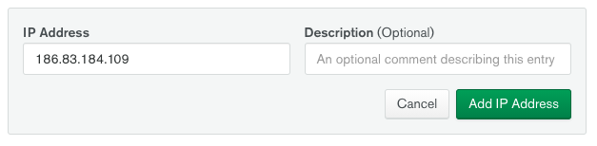
Hay un problema con la conexión y es la ip de la lista blanca cuando esto sucede nos sale que conection close, cuando en el mongo db atlas configuramos la conexión debemos agregar nuesta ip que genera el mongo, sigamos los pasos.
1
2
3

Slide 19
Copiamos la cadena de conexión a nuestro Mongo Compass con su usuario y contraseña y ya nos debe conectar, la base de datos la vamos a generar desde Node.

Slide 20
Estableciendo conexión entre Mongo y Node

Slide 21
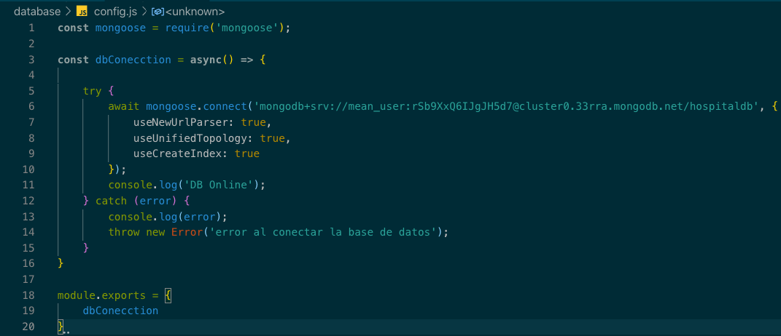
Conexión del backend con mongo atlas, esta conexión la hacemos mediante mongoose https://mongoosejs.com/
Instalemos desde la terminal mongoose npm i mongoose.
Creemos en la raiz del proyecto una carpeta llamada database y dentro de la carpeta creamos un archivo llamado config.js

Slide 22



Ahora utilicemos el dbConecction en el index. Importemos el archivo
Y llamemos el archivo de conexión y cuando guardemos nos debe salir Db online

Slide 23
Variables de entorno

Slide 24



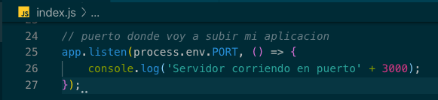


Vamos a centralizar todas las variables globales de la aplicación, instalemos el paquete dotenv npm i dontenv, en la raiz del proyecto creamos un archivo .env.
Vamos a hacer lo mismo para la conexión a la base de datos, creando una variable de entorno en el archivo .env

Slide 25
Configurar CORS

Slide 26


Instalar npm i cors, este paquete sirve para que mi programa acepte peticiones de diferentes dominios desde cualquier lugar del mundo.

